Slide 1
CHAPITRE III
LES FONCTIONS DE CONSOMMATION ET D’ÉPARGNE
UNIVERSITE INTERNATIONALE DE CASABLANCA
Professeur: A. LEMSSAOUI
2016-2017

Slide 2
La demande effective selon Keynes
C’est la demande anticipée par les entreprises.
Les entreprises se comportent par rapport aux anticipations qu'elles font sur la demande à venir, donc sur la demande de biens de consommation.
Pour Keynes, la demande effective, composée de la consommation et de l'investissement, est le moteur de l'économie.
Consommation + investissement =
demande effective → volume production → niveau d’emploi

Slide 3
La fonction de consommation
C’est l’étude de la relation qui existe entre le revenu et la consommation au niveau macroéconomique, c’est-à-dire la part des revenus consommés dans l’ensemble des revenus.
La consommation est:
  L’acte d’utiliser (détruire) un bien ou un service à des fins individuelles ou collectives.
Le fait de détruire immédiatement ou progressivement un bien ou un service dans le but de satisfaire un besoin direct : Consommation finale

Slide 4
Les déterminants économiques de la consommation
Le modèle comprend 4 éléments cruciaux:
Le revenu disponible que le consommateur peut dépenser
Les prix auxquels les biens peuvent être achetés
Les goûts du consommateur, qui permettent de classer les différents ensembles ou combinaisons de biens en fonction de la satisfaction qu’ils lui procurent
L’hypothèse de comportement selon laquelle les consommateurs agissent au mieux de leurs intérêts: rationalité.

Slide 5
Les déterminants sociologiques de la consommation
Des éléments plus sociologiques interviennent, car consommer n’est pas seulement un acte économique, c’est aussi un acte social:
«Consommation de signes» : on consomme non pas pour l’usage du bien mais pour ce qu’il peut montrer aux autres.
En fonction de la classe sociale, certains groupes de niveau social « inférieur » voudront imiter le groupe social de niveau « supérieur » : effet d’imitation
La «filière inversée» : normalement la demande dicte l’offre (le client est roi), la filière inversée, c’est l’offre qui détermine la demande (publicité, mode, mercatique…)

Slide 6
Les fondements de l’analyse keynésienne de la consommation
Mathématiquement, la fonction de consommation relie les niveaux de la consommation globale et du revenu disponible des ménages, lorsque les autres facteurs susceptibles d’influencer la consommation restent constants.
Ces facteurs sont le patrimoine, les possibilités de crédit, les anticipations de prix et de revenu et les achats antérieurs.

Slide 7
La modélisation de la consommation chez Keynes
La formulation algébrique
  C = f(Yd) avec :
C = Consommation des Ménages
Y_{d} = Revenu disponible des Ménages
C est une fonction croissante avec le revenu.

Slide 8
Si on suppose que cette fonction est linéaire, C = bYd + C₀
b = Propension marginale à consommer
C₀ : Correspond à la consommation incompressible (ou autonome = indépendante du revenu), c’est-à-dire à la consommation minimale quel que soit le montant du revenu, même s’il est nul. Il s’agit de la dépense consacrée à des besoins essentiels et qui est réalisée quel que soit le niveau du revenu.
Dans le cas où le revenu est nul, les consommateurs s’endettent. On dit qu’ils désépargnent.

Slide 9
La propension moyenne à consommer
PMC: propension moyenne à consommer est la part du revenu consommé.
C’est le rapport entre consommation finale des ménages et leur revenu.
PMC = consommation finale des ménages / revenu disponible

Slide 10
On écrit donc :
PMC = C / Y comprise entre 0 et 1
PMC = C / Y = b + C₀/Y
Ex. un ménage consacre 85 % de ses revenus à la consommation : la PMC est de 0.85

Slide 11
Propension marginale à consommer
Les variations de la consommation globale engendrées par la variation du revenu disponible des ménages.
Propension marginale à consommer = accroissement de la consommation / accroissement du revenu
pmc = part supplémentaire du revenu consacré à un supplément de consommation

Slide 12
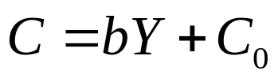
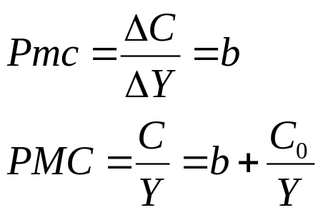
La propension marginale à consommer
La consommation dépend positivement du revenu :
Avec :

Slide 13
La « loi psychologique fondamentale » de Keynes :
Keynes fait reposer la fonction de consommation sur ce qu’il appelle la « loi psychologique fondamentale »
« La loi psychologique fondamentale sur laquelle nous pouvons nous appuyer en toute sécurité, c'est qu'en moyenne, les hommes tendent à accroître leur consommation à mesure que leur revenu croît mais non d'une quantité aussi grande que l'accroissement du revenu. »
J.M.KEYNES

Slide 14
La propension moyenne à consommer des ménages doit donc toujours être inférieure à 1.
Dire que la PMC diminue avec l’élévation du revenu ne signifie pas que la consommation diminue, mais plutôt qu’elle s’accroît à un rythme moins rapide.
Cela peut s’expliquer par le fait que la croissance du revenu contribue à satisfaire des besoins de plus en plus nombreux, une part plus importante du surplus de ressources perçu pouvant être consacrée à l’épargne.

Slide 15
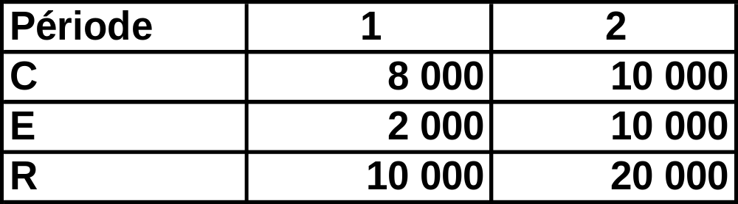
La consommation augmente avec le revenu mais à un rythme plus faible (moins que proportionnellement au revenu) : C’est la loi psychologique fondamentale.
➔

Slide 16
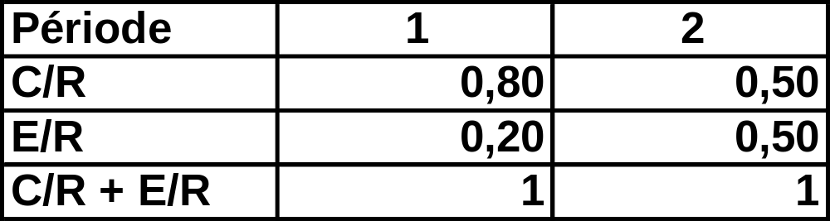
⇨ Propension moyenne à consommer = part du revenu consacrée à la consommation = C/R
⇨ Propension moyenne à épargner = part du revenu consacrée à l ’épargne = E/R
à partir de l’exemple précédent, les propensions moyennes à consommer et à épargner
Quand le revenu augmente :
➲ la propension moyenne à consommer diminue
➲ la propension moyenne à épargner augmente

Slide 17
La propension marginale à consommer est égale à l’augmentation de la consommation engendrée par l’augmentation du revenu = ΔC/ ΔR
A partir de l ’exemple précédent, propension marginale à consommer
ΔC/ ΔR = (10 000-8 000) / (20 000-10 000) = 2 000/10 000 = 0,2
Cette propension marginale à consommer est positive et inférieure à 1, ce qui est normal puisque
ΔC < ΔR

Slide 18
pmc = ΔC/ ΔR = b
PMC = (C / Y comprise entre 0 et 1)
pmc < PMC car b < b+ C₀/Y
si pmc est constante puisqu’elle est égale à b, PMC est par contre variable : elle décroît au fur et à mesure que le revenu s’élève. En effet, C₀/Y décroît lorsque Y augmente.

Slide 19
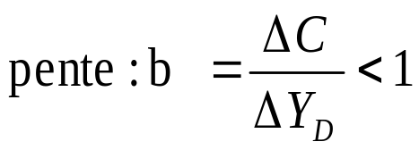
La consommation
Fonction de
consommation
C = c₀ + bY_{D}
Consommation, C
ΔC
c₀
ΔY_{D}
Revenu disponible, Y_{D}

Slide 20
L’élasticité- revenu de la consommation
Le comportement de consommation évolue donc avec le niveau du revenu. Plus le revenu est élevé, plus une partie importante sera épargnée.
Ce comportement est mis en évidence par l’élasticité-revenu de la consommation.
C’est le rapport du taux de variation de la consommation au taux de variation du revenu.
Elasticité-revenu de la consommation = variation de la consommation (en % ) / variation du revenu ( en % )
Er = dC/C/dY/Y
= dC/dY. Y/C= pmc/PMC

Slide 21
Elasticité-revenu négative : une hausse du revenu entraîne une diminution de la consommation de la part des ménages.
Elasticité-revenu nulle : la variation du revenu n’a aucune incidence sur la consommation globale du ménage, ce qui témoigne d’un comportement d’épargne.
Elasticité-revenu positive : une hausse du revenu entraîne une augmentation de la consommation du ménage.

Slide 22
L’élasticité-revenu est < 0 = la demande de ce bien diminue quand le revenu augmente. Il s'agit de « biens inférieurs » qui sont substitués lorsque le revenu le permet.
L’élasticité est comprise entre 0 et 1 = la demande de ce bien augmente proportionnellement moins que le revenu. Il s’agit de « biens normaux » ou de « biens nécessaires ».
L’élasticité-revenu est > 1 = la demande de ce bien augmente de façon plus rapide que son revenu. Il s’agit de « biens supérieurs » ou de « biens de luxe ».

Slide 23
La fonction d’épargne chez Keynes
Le niveau de l’épargne est essentiellement influencé par le revenu.
L’épargne est un résidu, c’est ce qui reste du revenu après la consommation.
Donc, à partir de la fonction de consommation, nous pouvons déduire celle de l’épargne.

Slide 24
En effet, la partie du revenu disponible qui n’est pas consommée sera épargnée, c'est-à-dire que la fonction d’épargne est :
S = Y– C
= Y – C₀ - bY
= (1-b)Y – C₀
=sY – C₀ (où s = 1-b).

Slide 25
L'épargne dépend du revenu.
S = Y- C
S/Y = Y/Y - C/Y
S/Y (propension moyenne à épargner) =
1 - propension moyenne à consommer.
PME = 1 - PMC

Slide 26
Propension marginale à épargner :
∆S = ∆Y - ∆C
∆S/∆Y = ∆Y/∆Y - ∆C/∆Y
∆S/∆Y (propension marginale à épargner) =
1 - propension marginale à consommer.
pme = 1 - pmc

Slide 27
L’épargne peut être négative ou positive selon le niveau du revenu disponible.
Il y a donc un niveau du revenu disponible pour lequel l’épargne est nulle, c’est le seuil d’épargne (de rupture). Le seuil d’épargne Y_{E} est tel que :
C = Y ⇔ C₀ + bY = Y ⇔ Y(1-b) = C₀
Remarquons qu’au seuil d’épargne, la propension moyenne à consommer est égale à un et la propension moyenne à épargner est nulle.

Slide 28
Si le revenu augmente, la propension à épargner augmente également.
Pour Keynes, l’épargne, parce qu’elle réduit la consommation, empêche la demande d’être au rendez-vous (demande insuffisante).
Le modèle keynésien ne raisonne donc qu'à court terme.

Slide 29
L’approfondissement de la relation consommation / revenu
Kuznets :
  La part du revenu consacré à la consommation reste stable.
  L’augmentation du revenu se traduit par une augmentation équivalente de la consommation, ce qui ne signifie pas que les ménages ont plus de besoins à satisfaire, mais plutôt qu’ils consomment des biens et services de qualité supérieure.

Slide 30
« L’EFFET DE DEMONSTRATION » ou « D’IMITATION »
Selon DUESENBERRY, la consommation ne dépend pas simplement du niveau de revenu mais de la situation relative des individus dans l’échelle des revenus du groupe d’appartenance (groupes sociaux, catégories socio-professionnelles) : effet de démonstration ou d’imitation
Les individus cherchent à imiter le mode de consommation de la classe sociale dont le niveau de vie est immédiatement supérieur, ce qui explique que la propension moyenne à consommer ne baisse pas.

Slide 31
L’INFLUENCE DES REVENUS PASSÉS ou « L’EFFET CLIQUET »
Selon BROWN, le niveau de la consommation ne dépend pas seulement du revenu courant mais dépend aussi du niveau de revenu passé le plus haut qui a été atteint.
C’est l’effet cliquet (ou effet de mémoire) : La consommation ne baisse pas dans les mêmes proportions que le revenu. Les ménages puisent d’abord dans leur épargne.

Slide 32
L ’influence du patrimoine sur la consommation
La consommation des ménages peut ne pas être financée par les seuls revenus.
Certains d’entre eux peuvent disposer d’actifs monétaires liquides ou d’actifs réels ou financiers qu’ils peuvent vendre pour effectuer des achats, notamment de biens de consommation durable.

Slide 33
La théorie du cycle de vie de Modigliani
Pour MODIGLIANI, il y a trois étapes du cycle de vie :
Jeune adulte (Jeunesse (0-30 ans): : les besoins sont élevés et les revenus faibles, d’où une épargne négative. Dépenses > ressources tirées du travail = endettement
Adulte mûr (Activité (30-60 ans): : constitution d’une épargne tout en conservant un certain niveau de consommation. Désendettement, puis accumulation pour future inactivité
Retraité (Retraite (après 60 ans): : puise dans le patrimoine, désépargne. disparition des revenus tirés du travail, l'individu couvre ses besoins en vendant les divers éléments de son patrimoine

Slide 34
L’INFLUENCE DES VARIATIONS DU NIVEAU GENERAL DES PRIX
Influence des variations du niveau général des prix : prise en compte de la variation du revenu réel = le pouvoir d’achat (en mettant en relation le salaire nominal et la hausse des prix).
Il y a 2 hypothèses contradictoires :
1. L’effet PIGOU (effet d’encaisse)
⇑ du niveau des prix fait ⇓ la valeur réelle du revenu (⇓ du pouvoir d’achat) et entraîne une ⇓ de la consommation
⇓ du niveau des prix fait ⬆ la valeur réelle du revenu (⬆ du pouvoir d’achat) et entraîne une ⬆ de la consommation

Slide 35
2. Effet lié à l’anticipation de l’inflation (ou de la désinflation)
Pour HICKS, la ⇑ du niveau des prix entraîne une ⇑ de la consommation car les consommateurs « avancent » leurs dépenses puisqu’ils pensent payer moins cher maintenant que plus tard (on achète avant une prochaine ⇑ des prix).
Les ménages qui anticipent une forte inflation, seront tentés d’augmenter leurs achats.
Hausse des prix anticipée ⇨ augmentation de la consommation

